Slide 1
Защити себя сам!
МБОУ «Юхмачинская СОШ»
Алькеевский район РТ
Внеклассное мероприятие
Составила :учитель начальных классов
Калимуллина Р.Р.

Slide 2
Вступление.
Вокруг нас таится много опасностей , связанных с природными явлениями. Это землетрясения, наводнения , ураганы ,пожары . В промышленной деятельности –крупные аварии и катастрофы . Все эти явления могут привести к огромным материальным убыткам и большому количеству жертв.
В нашей стране , как и во многих государствах мира, ведется большая работа по изучению всех этих явлений вырабатываются методы предупреждения и борьбы с ними , чтобы уменьшить возможные потери Созданы различные службы , которые ведут постоянное наблюдение , измерения , контроль и заблаговременно оповещают об этом население.

Slide 3
Предупреждение!!!
Если знать способы защиты и правила поведения в сложившейся обстановке , уметь принять правильное решение ,то можно избежать тяжелых последствий.

Slide 4

***
На земле жизнь светла и прекрасна,
Все мы дети природы родной.
Но немало явлений опасных
Угрожают нам с вами порой.
На беду, в отравленья природы
Вносят люди невольно свой «вклад»:
Массы выбросов вредных заводов
Льются в реки и в небо летят.
Чтобы вдруг не настигла стихия,
Не сразила другая беда,
Мы принять должны меры такие ,
Чтобы справиться с нею всегда!

Slide 5
Химически опасные вещества
Это различные химические вещества , применяемые в технике и промышленности . Хлор-газ тяжелее воздуха. Облако хлора растекается во все стороны, под действием ветра образуется шлейф, стелющийся по земле.

Slide 6

Хлор
Он на воздухе дымит,
Цвет зеленый сохранит.
Он -туманом над водой.
Газ тяжелый ,не простой,
Вызовет слезу , одышку,
Коль вдохнешь отравы слишком,
Пот обильный и ломоту,
Боль в груди и даже рвоту.
Как бороться с этим газом?
Запасись противогазом.
Нет его –подальше в гору
Поспешай без разговора!
Лучше спрятаться в домах
На высоких этажах.
Уплотняй свое жилище,
Изолируй воду , пищу!

Slide 7
Аммиак
Легкий газ- совсем не виден,
Но почувствуешь тотчас,
Если стоя или сидя
Ты вдохнешь его хоть раз.
Ровно десятипроцентный
Это- нашатырный спирт.
В медицине он полезный,
С ним, однако, не шути!
Если ж нет противогаза,
Мокрой тряпкой обвяжись,
Выходи из зоны сразу,
Так спасти удастся жизнь.

Slide 8
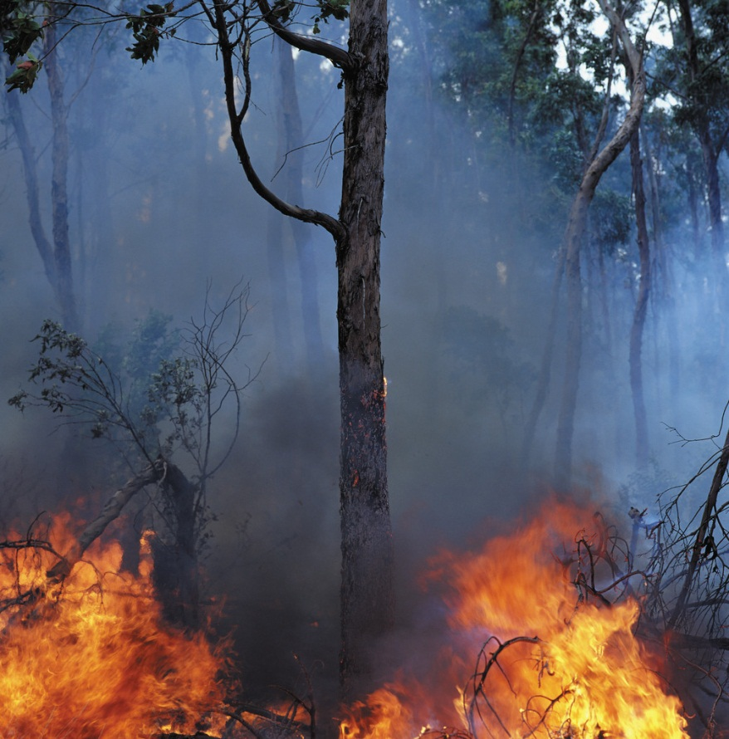
Пожары
От горящей спички летом
Загораются леса.
Если ты забудешь это,
Не спасут и чудеса!
Чтоб несчастья избежать ,
Лучше спички в лес не брать,
Оставляй-ка-спички дома,
Не дразни огонь- дракона !

Slide 9
Пожар в квартире
Коль возник пожар в квартире,
Набирайте «НОЛЬ ОДИН»!
Помните, что в целом мире
Вам поможет он один!
Ну, а если загорятся
Вдруг электропровода,
ОБЕСТОЧЬТЕ СЕТЬ! И знайте,
Не поможет тут вода!
Окна, двери отворите,
Птиц, животных заберите,
Поспешите выйти вон
На простор, не на балкон!

Slide 10
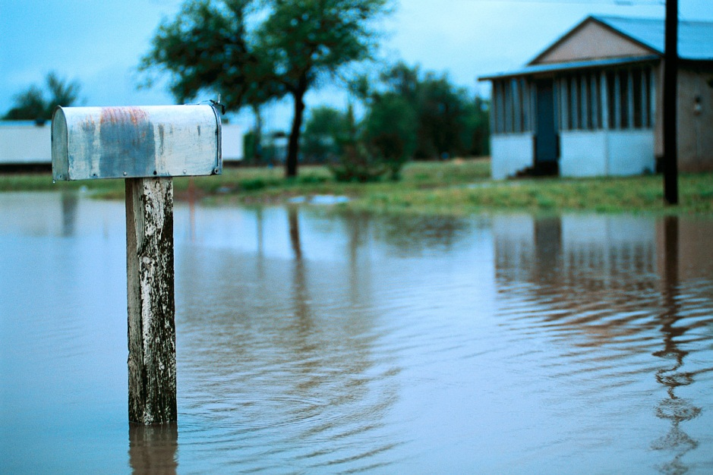
Наводнение

Slide 11
Ураган
Буря
вьюга
Буря кверху пыль вздымает,
Провода и крышу рвет,
Ветви в кучу поломает,
И сгоняет в кучу скот.
Порой зима приносит беды,
Когда бураном налетит,
С великой жаждою победы
В обнимку с ветром. Засвистит…

Slide 12
Водоемы
Дружный класс в походе летом
Оказался у реки.
И привалу рады дети ,
Тут же сняли рюкзаки,
Петя первым в воду прыгнул,
Головою вниз нырнул,
А на дне реки был камень !
Петя чуть не утонул.
День морозный , воздух звонкий,
Аж захватывает дух!
Первый снег присыпал тонким
Слоем землю , словно пух.
Снова Петя без оглядки
Устремился на ходу,
Разломился лед , и снова
Петя чуть не утонул.

Slide 13
Литература
Л .А . Обухова «Школа докторов природы»
Ю . Форосенко «Защити себя сам!»

